Slide 1
电子电路设计训练
Multisim器件库
北京航空航天大学
电子信息工程学院
张杰斌
zjb@buaa.edu.cn

Slide 2
MULTISIM11
百度云分享链接
http://pan.baidu.com/s/1pLHdbMN
密码：rmay

Slide 3


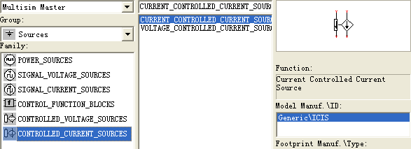
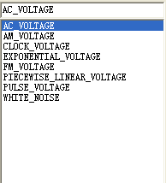

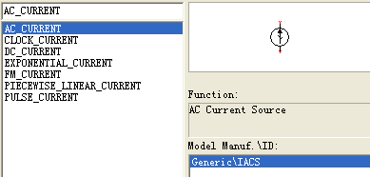
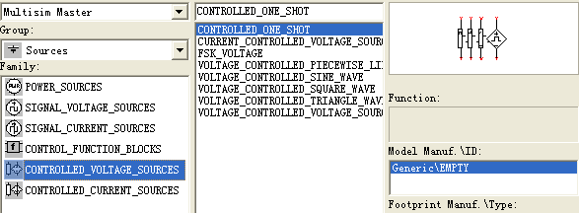
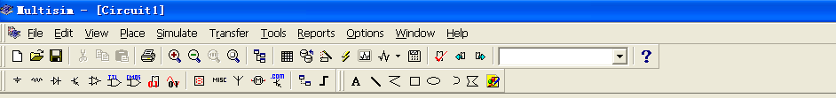
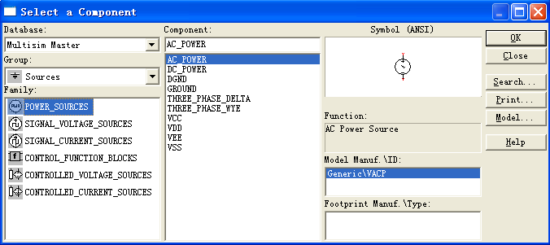

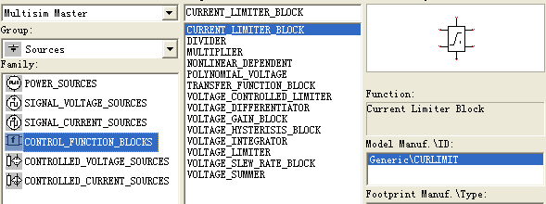
Source
Basic
Diode
Transistor
Analog
TTL
CMOS
Miscellaneous digital
Mixed
Indicator
Miscellaneous
RF
Electromechanical


Slide 4

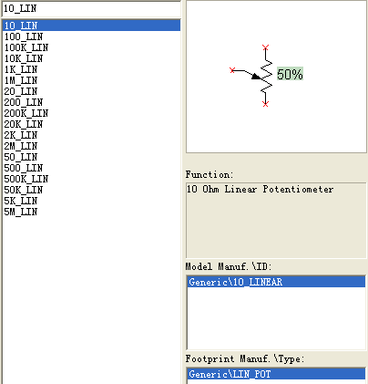
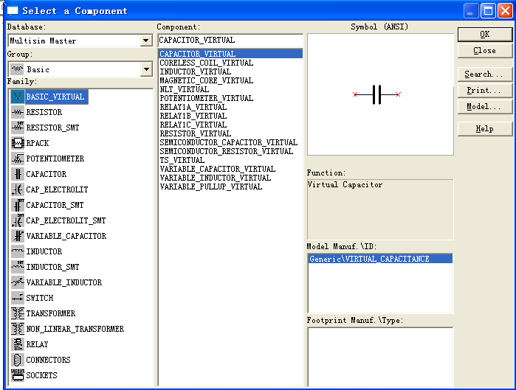
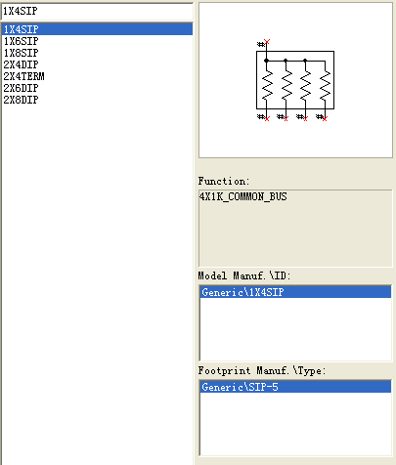



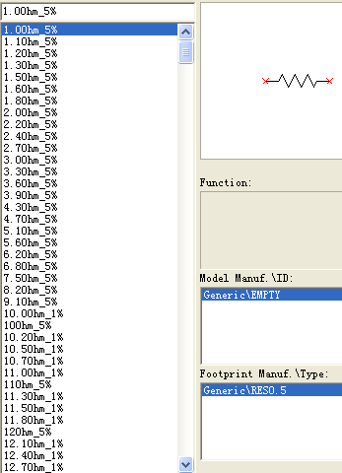
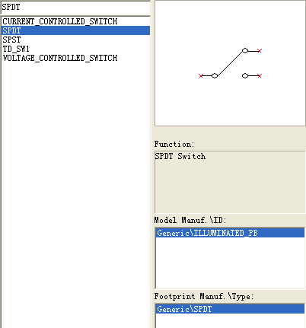
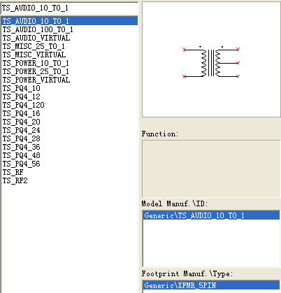
电流控制开关
单刀双掷
无芯线圈
单刀单掷
时间延迟
非线性变压器
SIP单列直插
DIP双列直插

电阻箱
电位计
变压器
可变上拉电阻
继电器
连接器
插座

Slide 5
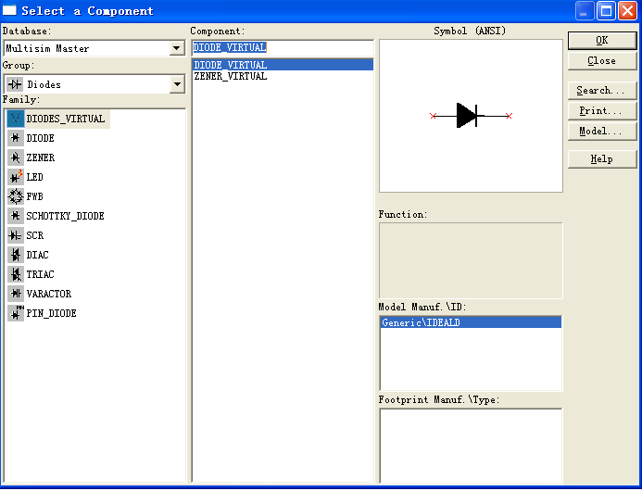
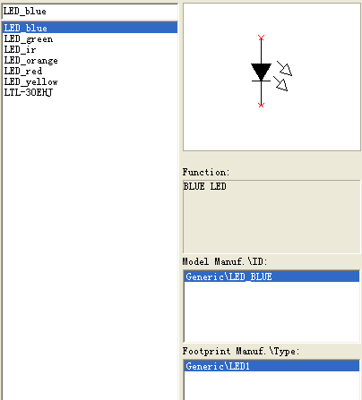
齐纳管
Full-wave bridge
肖特基管
Silicon-Controlled Rectifier
两端双向稳压管
三端双向稳压管
变容管

Slide 6
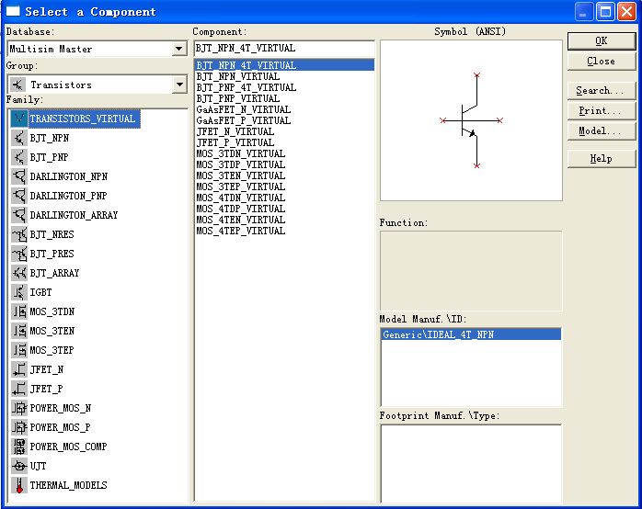
双极结型管
达林顿管
3端耗尽型NMOS管
3端增强型NMOS管
N型JFET
N型功率MOS管
功率MOS比较器
单结晶体管
热敏管

Slide 7
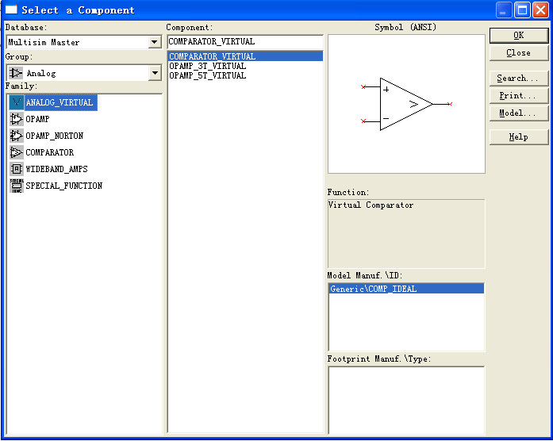
运算放大器
比较放大器
多段放大器
特殊功能放大器

Slide 8
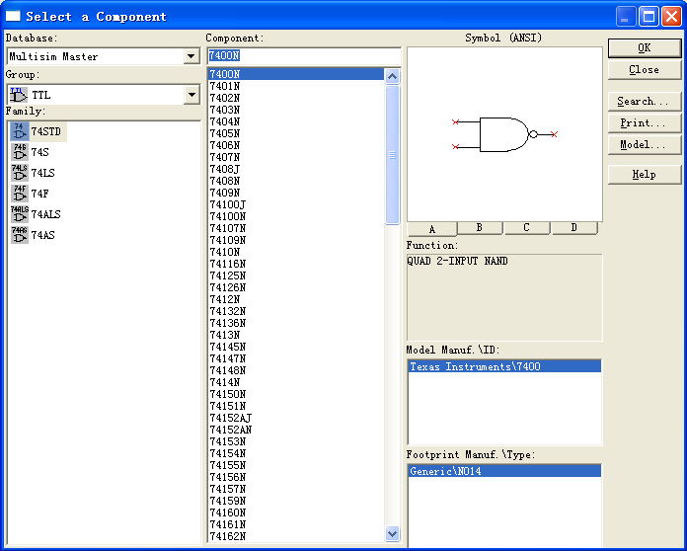
晶体管-晶体管逻辑集成电路

Slide 9
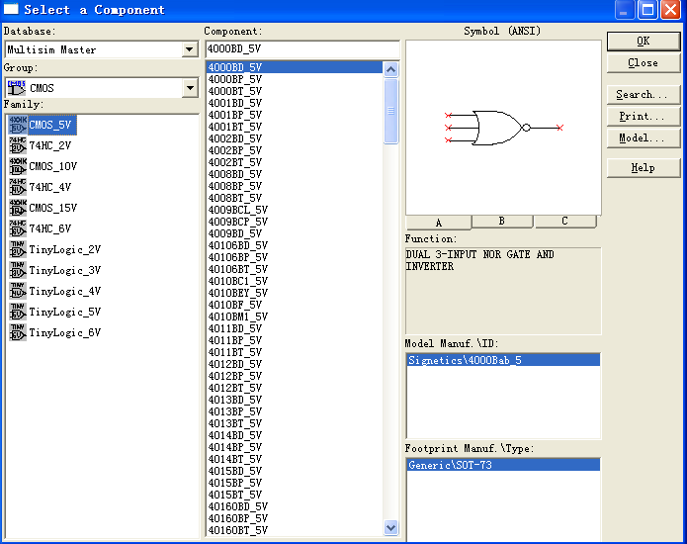

Slide 10
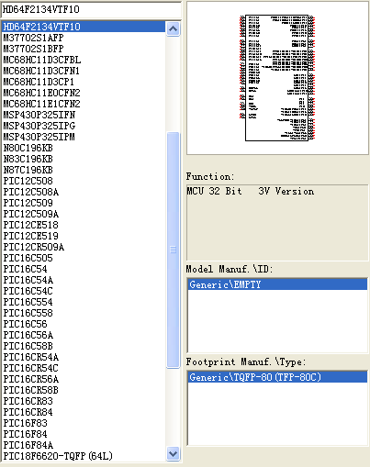
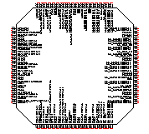
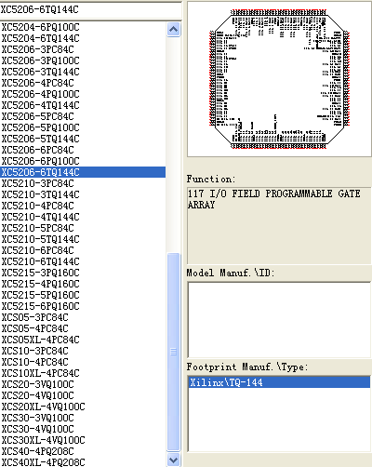
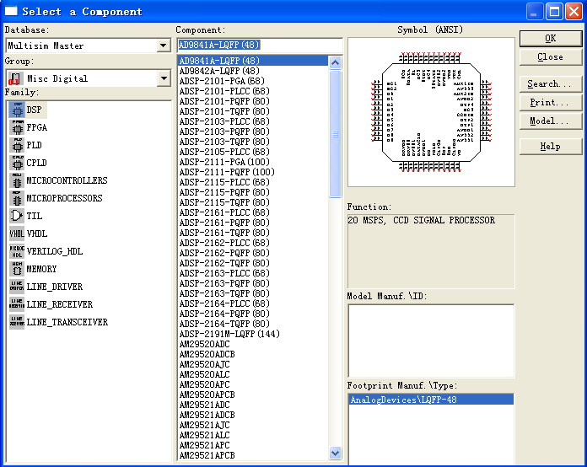
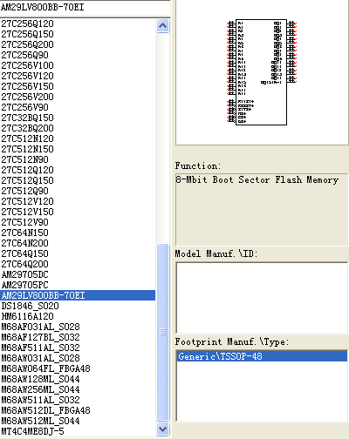

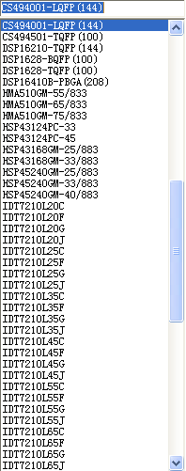
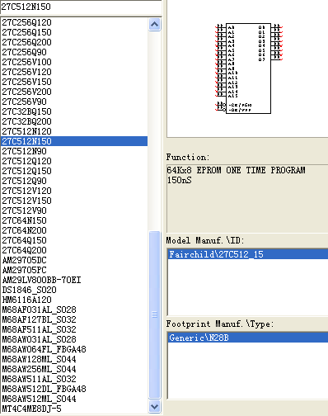
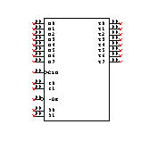
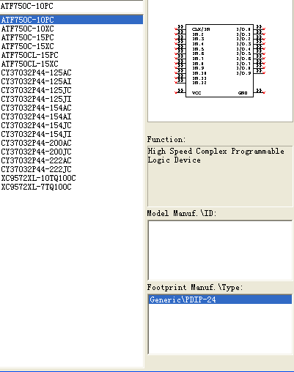
高速双堆栈多层管线寄存器
音频解码32位DSP

Slide 11
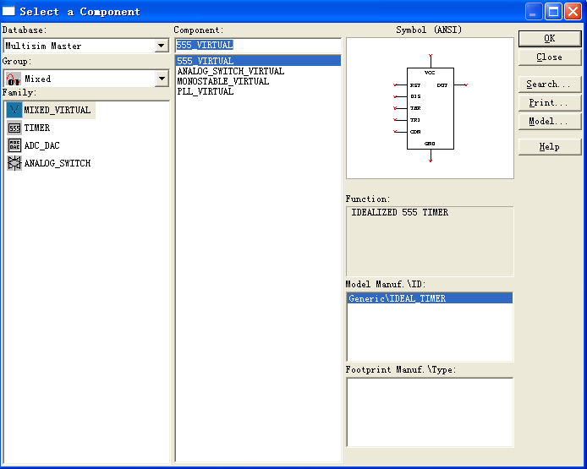

Slide 12
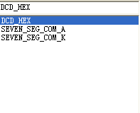
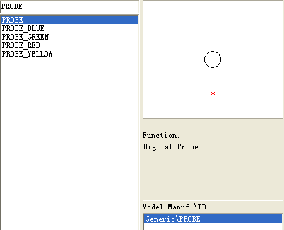
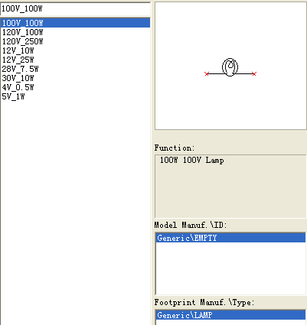
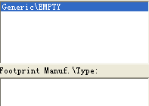
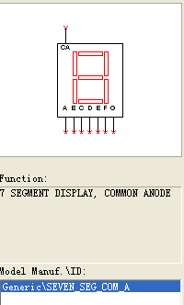
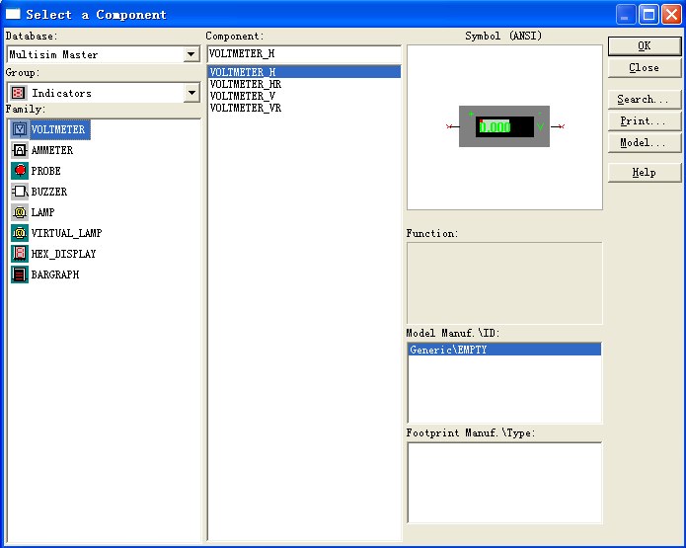
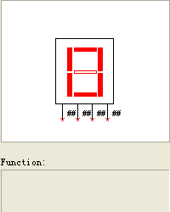

A
F
G
B
“1”时，探头显示彩色
E
C
左边高位，右边低位 显示“9”应接为1001
D

Slide 13
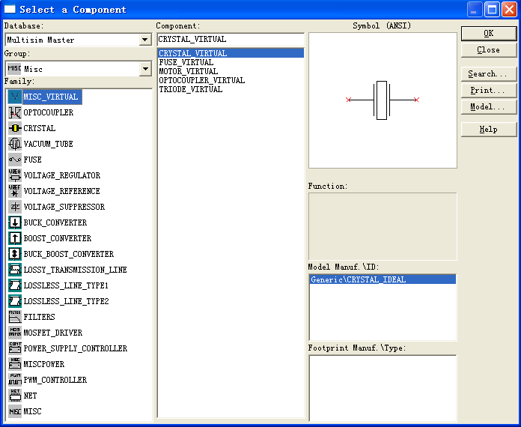
光耦合
真空管
保险丝
电压校准器
电压参考
电压抑制
步进递减转换器
步进递增转换器
递增递减转换
有损耗传输线
无损传输线类型1
滤波器
MOS管驱动
混合能源
PWN控制
网络
混合网络

Slide 14
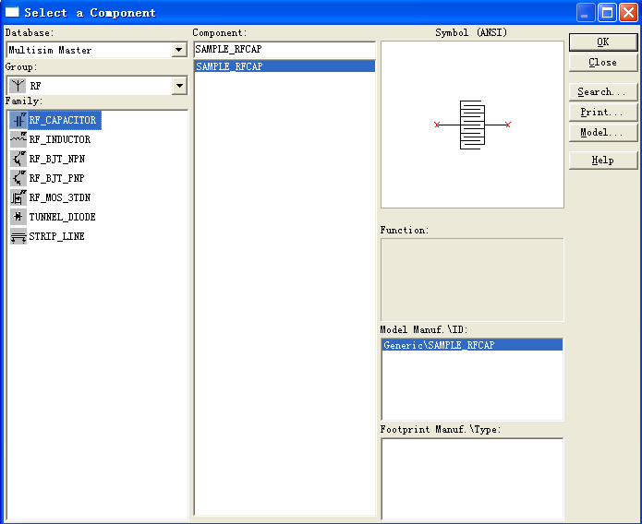
RF电容
RF电感
RF双极结型NPN管
RF3端耗尽型NMOS管
隧道二级管
条线

Slide 15
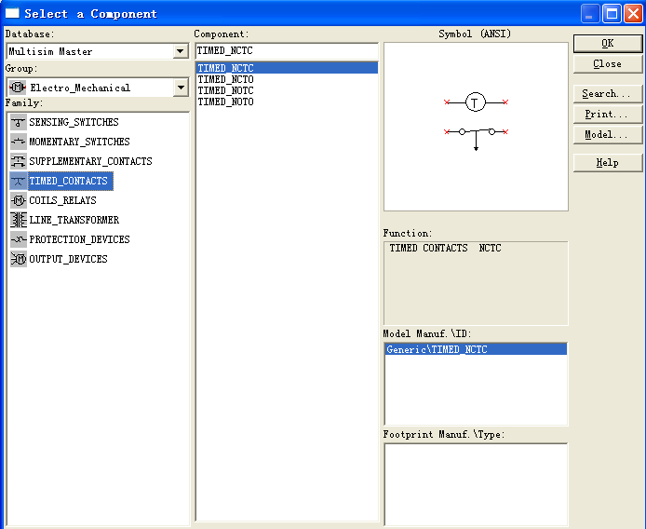
敏感开关
按钮开关
定时接触器
继电器
线性变压器
保护装置
输出装置

Slide 16
谢谢

